Slide 1

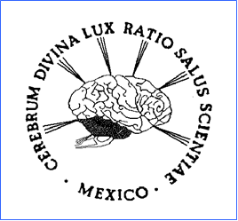

LOS GRANDES PROBLEMAS MÉDICOS QUE YA NOS ALCANZARON
“El impacto de problemas neurológicos crónico-degenerativos”
Julio Sotelo

Slide 2
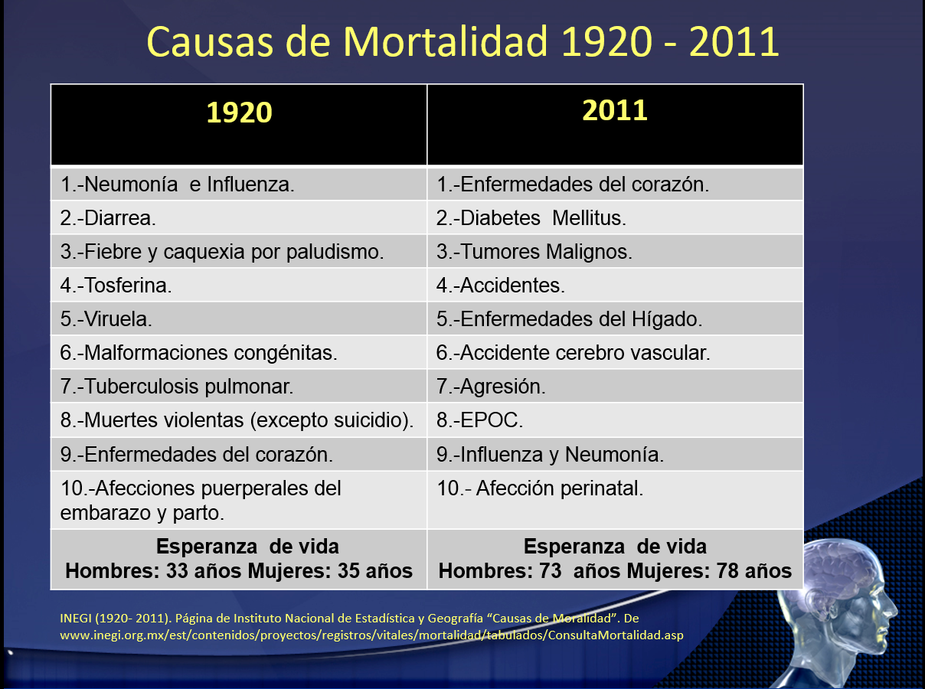

Slide 3
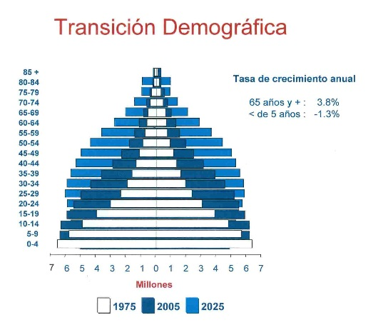

Slide 4
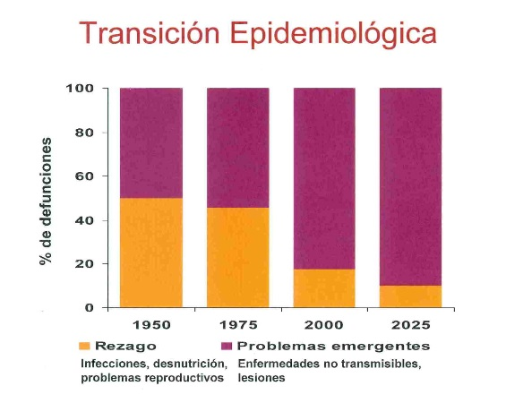

Slide 5
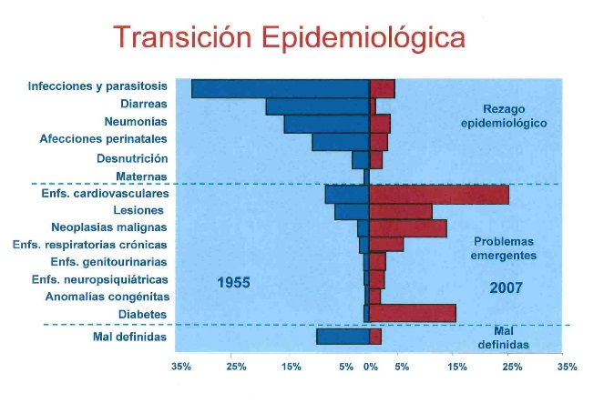

Slide 6
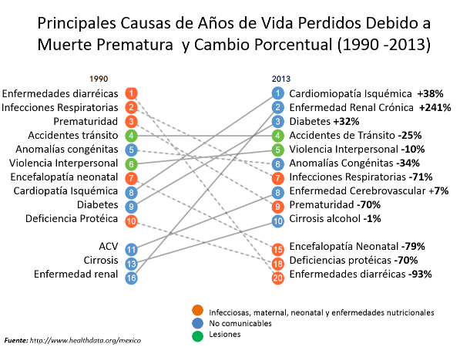

Slide 7
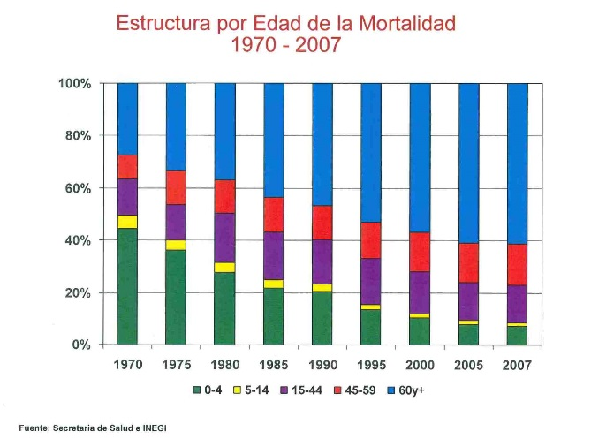

Slide 8
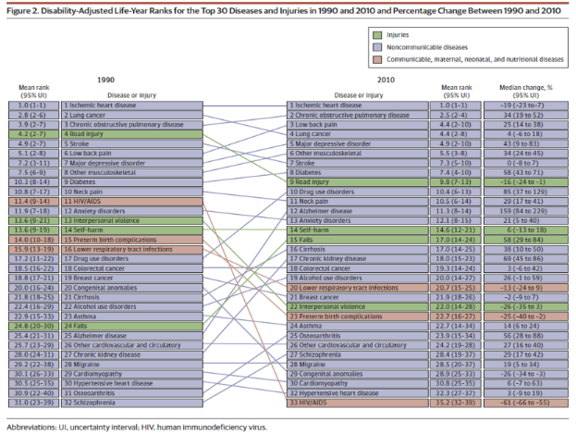

Slide 9
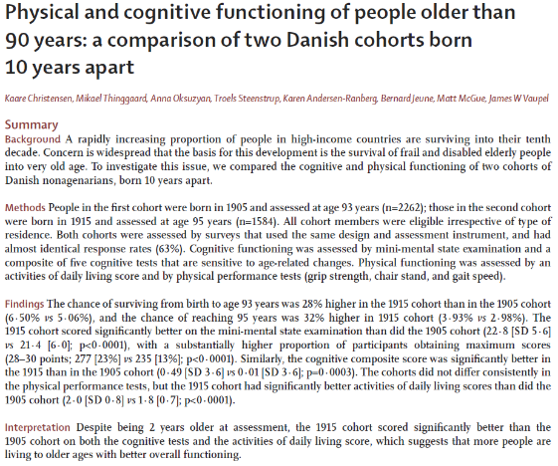

Slide 10
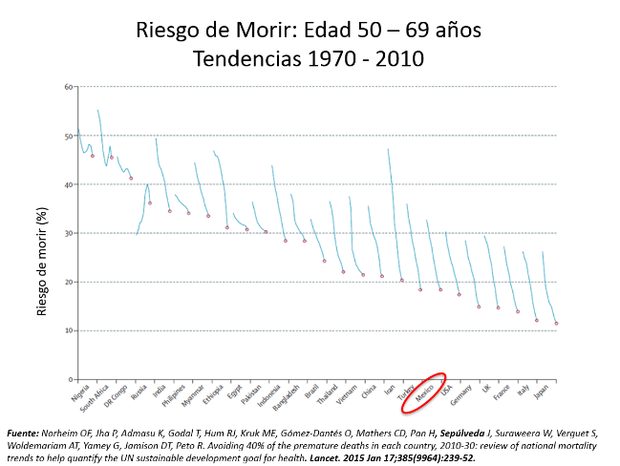

Slide 11
ENFERMEDADES CRÓNICAS
Neoplasias
Enfermedades Degenerativas
Trasplantes
Rehabilitación
Genómica

Slide 12
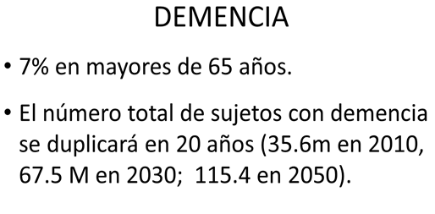

Slide 13
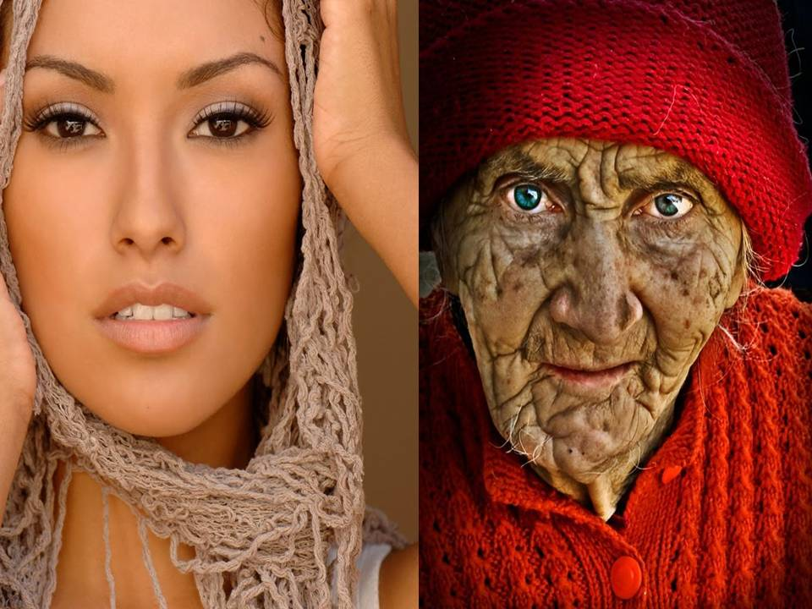

Slide 14
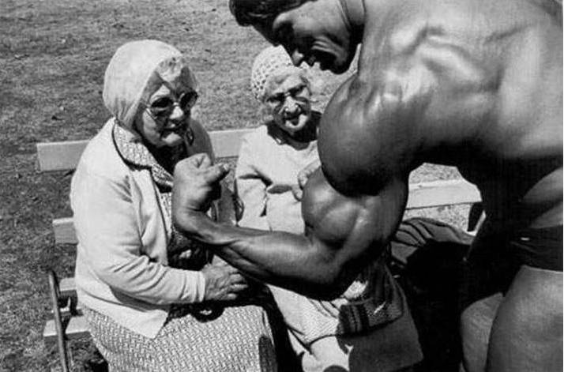

Slide 15
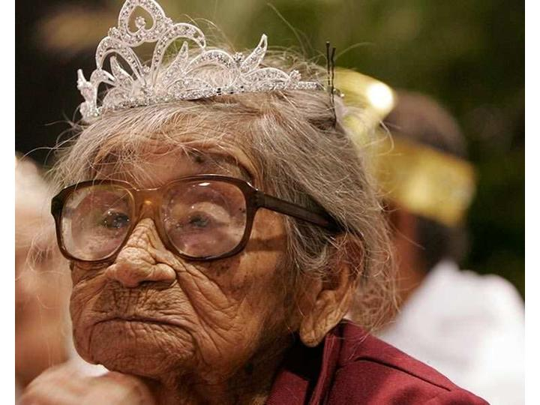

Slide 16
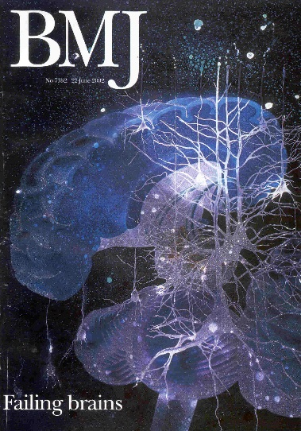

Slide 17
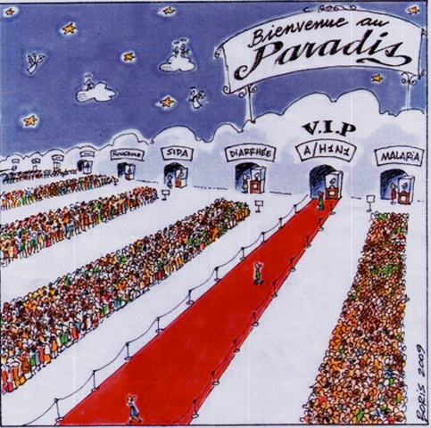

Slide 18
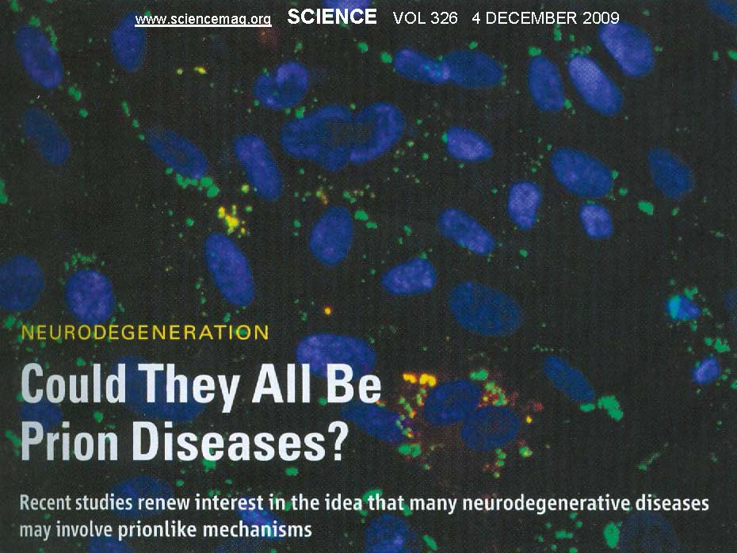

Slide 19
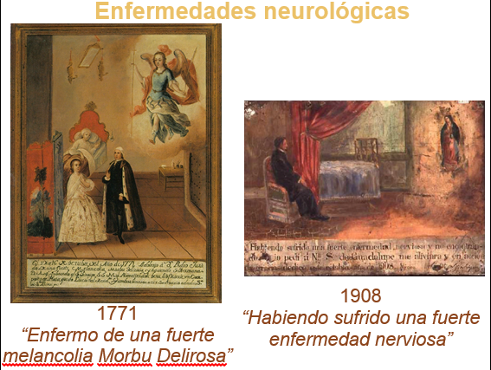

Slide 20
Padecimientos Neurológicos
Trauma Cerebral 150/100,000
EVC 130/100,000
Trastorno mentales 85/100,000
Epilepsia 30/100,000
Tumores cerebrales 20/100,000
E. Degenerativas 8/100,000

Slide 21
DIAGNÓSTICO ACERTADO
TERAPÉUTICA POBRE ILIMITADA

Slide 22
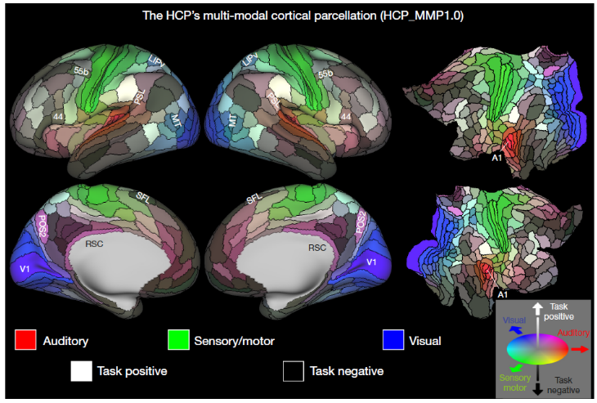

Slide 23
DIAGNÓSTICO
PREDICTIVO

Slide 24
II. DIAGNOSTICO PREDICTIVO DE
ENFERMEDADES INCURABLES
La nueva genética molecular
El caso de la demencia de Huntington y enfermedades congénitas
Derecho a la información
Problemas jurídicos
Derechos humanos

